Slide 1

Тернопільська загальноосвітня школа
І-ІІІ ступенів № 23
Тернопільської міської ради
Тернопільської області

Slide 2
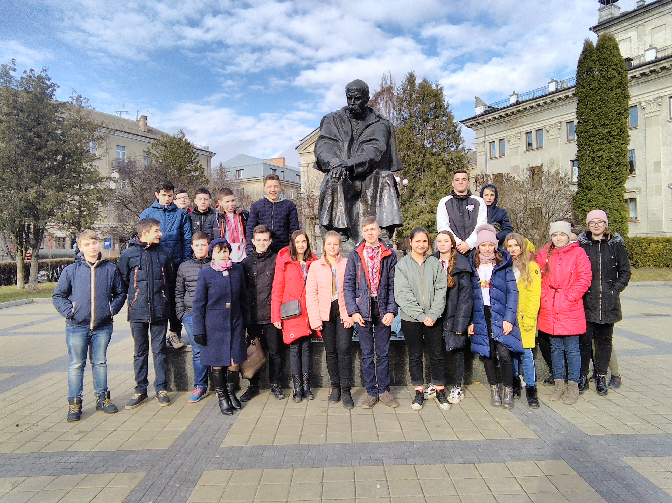

Slide 3
